Slide 1
APRENDA ELETRÔNICA E PROGRAMAÇÃO

Slide 2
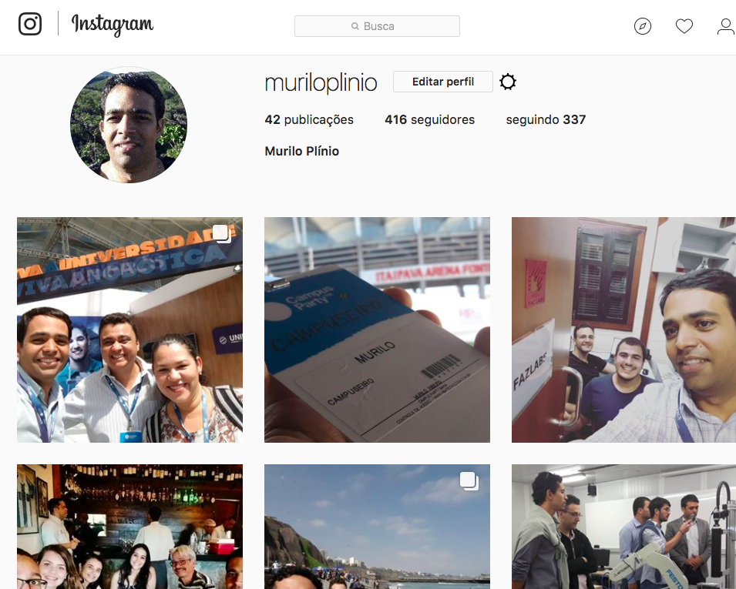
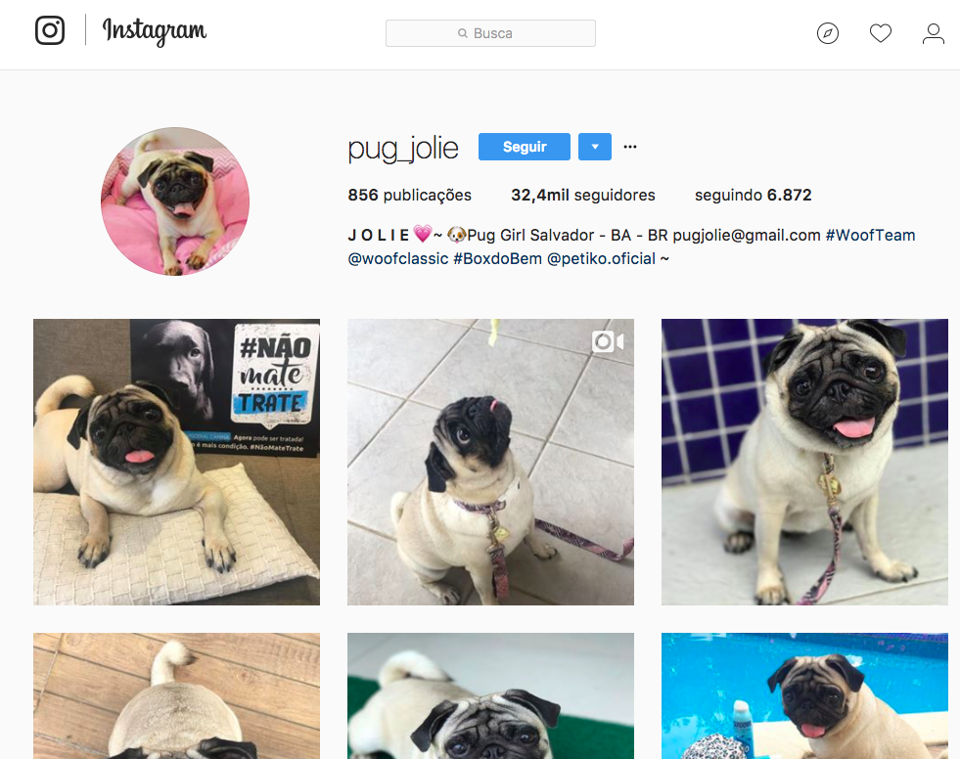
Olá! ☺ @CPBA
M.Sc Eng. Prof. Murilo Plínio, 416 seguidores
.... jolie, 32.400 seguidores

Slide 4
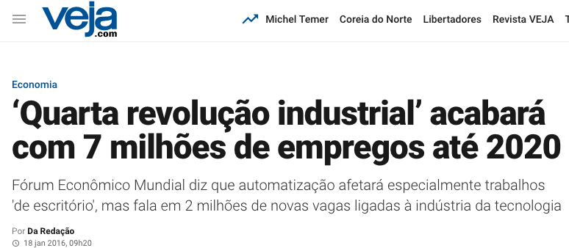
VEJA: Quarta revolução industrial’ acabará com 7 milhões de empregos até 2020
, disponível em <http://veja.abril.com.br/economia/quarta-revolucao-industrial-acabara-com-7-milhoes-de-empregos-ate-2020/> acessado 10/08/2017

Slide 5
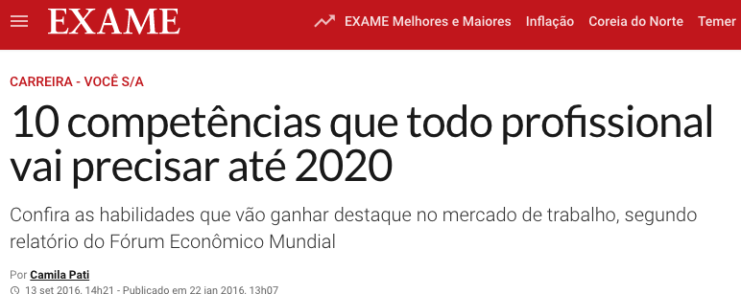
Resolução de problemas complexos
Pensamento crítico
Criatividade
EXAME: 10 competências que todo profissional vai precisar até 2020, disponível em <http://exame.abril.com.br/carreira/10-competencias-que-todo-professional-vai-precisar-ate-2020/> acessado 10/08/2017
Notes:
Resolução de problemas complexos: nos próximos quatro anos 36% das atividades em todos os setores da economia deverão exigir habilidade para solução de problemas complexos;
Pensamento crítico: o uso da lógica e da racionalização para identificar forças e fraquezas de soluções alternativas
Criatividade: os robôs perdem para nós em criatividade

Slide 6

DRAFT: O diploma morreu… Viva o portfolio. Esta e outras reflexões sobre o que nos prepara de fato para a vida
, disponível em <http://projetodraft.com/o-diploma-morreu-viva-o-portfolio-esta-e-outras-reflexoes-sobre-o-que-nos-prepara-de-fato-para-a-vida/> acessado 10/08/2017

Slide 7

“O mundo vai valorizar cada vez menos diplomas e certificados e cada vez mais o que você, de fato, tem criado com o conhecimento adquirido, ou seja: seu portfolio”
“Em ciências de computação, ninguém dá valor a diploma ou qualquer pedaço de papel. Pior, o pessoal menospreza a ideia de que você precisaria disso para provar o que sabe”
DRAFT: O diploma morreu… Viva o portfolio. Esta e outras reflexões sobre o que nos prepara de fato para a vida
, disponível em <http://projetodraft.com/o-diploma-morreu-viva-o-portfolio-esta-e-outras-reflexoes-sobre-o-que-nos-prepara-de-fato-para-a-vida/> acessado 10/08/2017

Slide 8
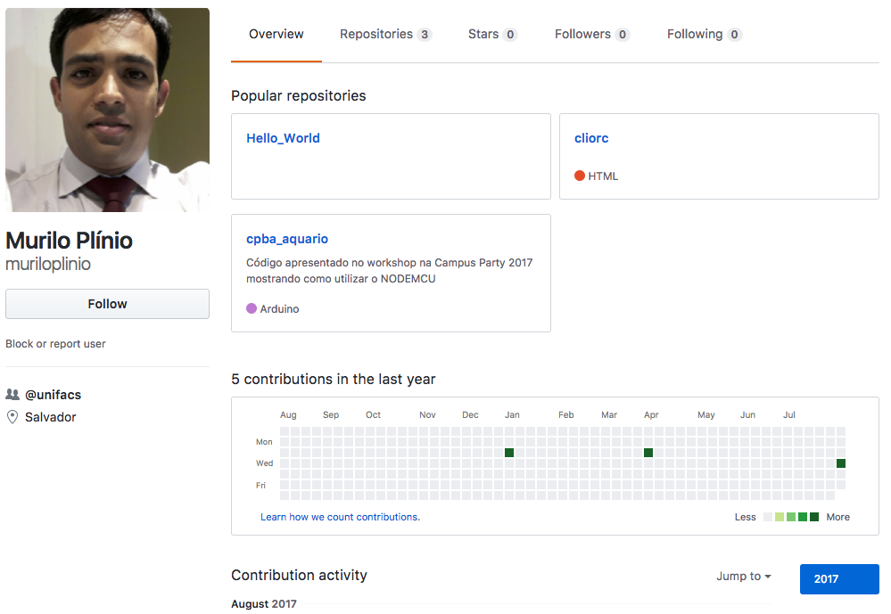
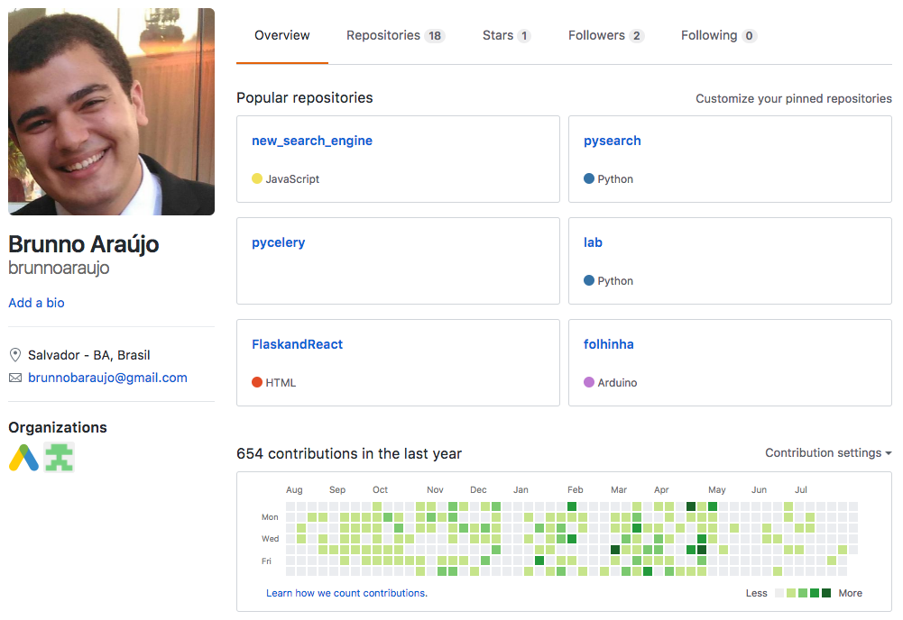
PORTFOLIO

Slide 9
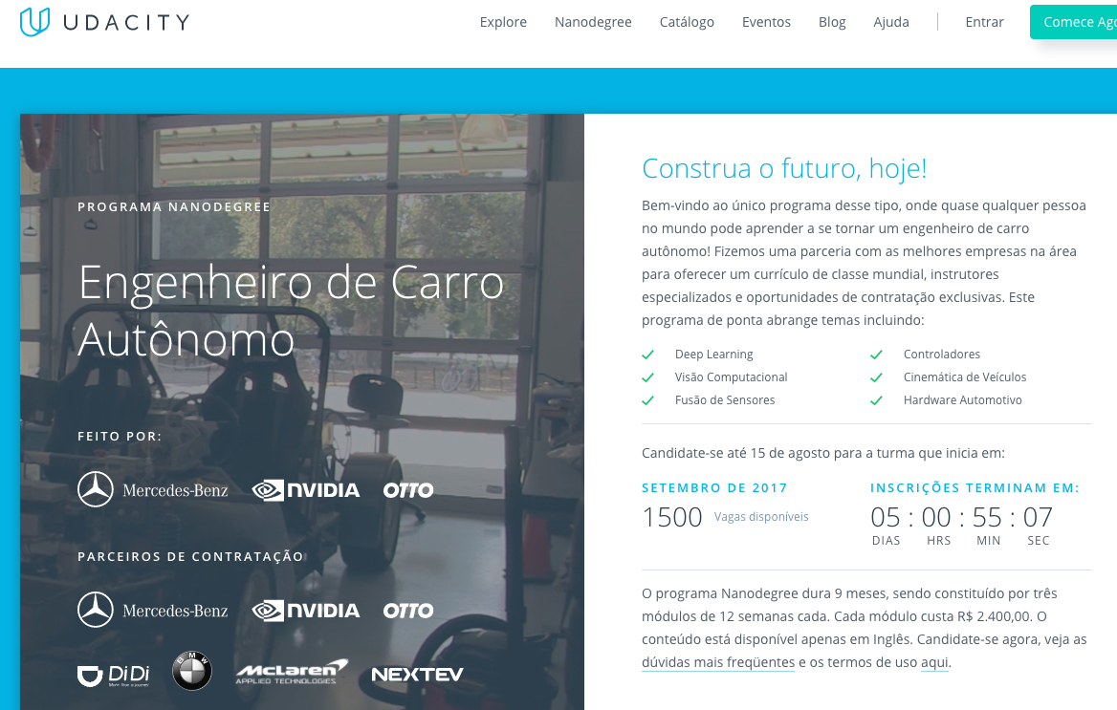

Slide 10
“O mundo vai valorizar cada vez menos diplomas e certificados e cada vez mais o que você, de fato, tem criado com o conhecimento adquirido, ou seja: seu portfolio”
“Em ciências de computação, ninguém dá valor a diploma ou qualquer pedaço de papel. Pior, o pessoal menospreza a ideia de que você precisaria disso para provar o que sabe”
“O jeito que ensinamos a maioria das matérias na escola tradicional soaria ridículo para qualquer programador”
DRAFT: O diploma morreu… Viva o portfolio. Esta e outras reflexões sobre o que nos prepara de fato para a vida
, disponível em <http://projetodraft.com/o-diploma-morreu-viva-o-portfolio-esta-e-outras-reflexoes-sobre-o-que-nos-prepara-de-fato-para-a-vida/> acessado 10/08/2017

Slide 11
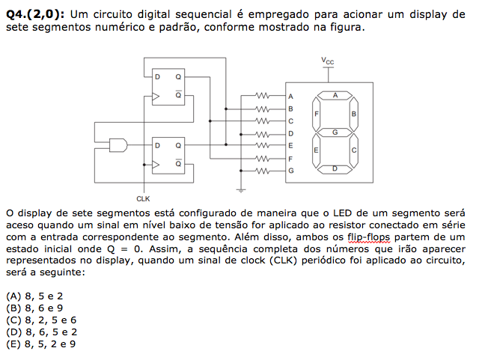
Sistemas Digitais Eng. Elétrica, Mecatrônica e Eng. de Computação
Notes:
32739593 -

Slide 12
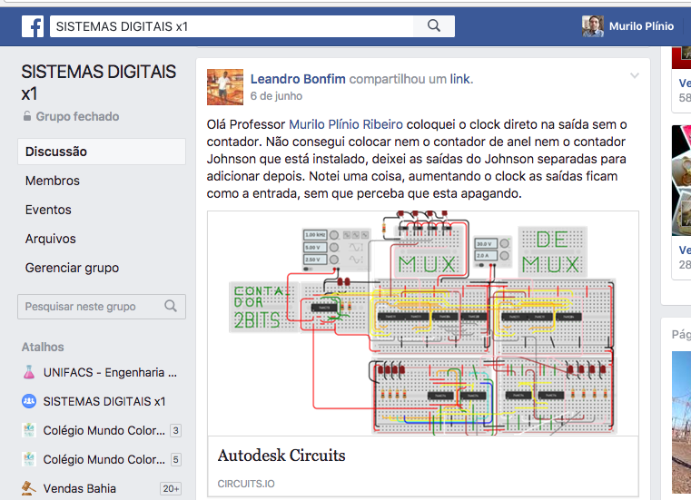
Sistemas Digitais Eng. Elétrica, Mecatrônica e Eng. de Computação
86 membros
44 publicações
+1500 visualizações
Notes:
32739593 -

Slide 13
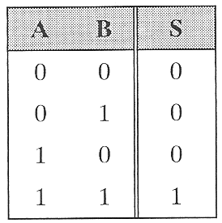
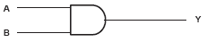
Portas Lógicas E ou AND
Sistemas Digitais Eng. Elétrica, Mecatrônica e Eng. de Computação
Y = A.B

Slide 14
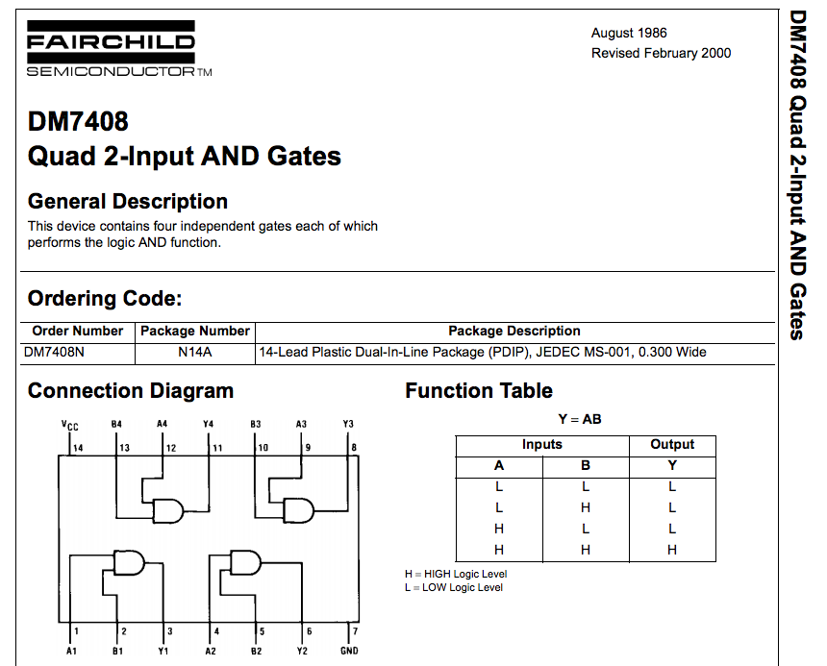
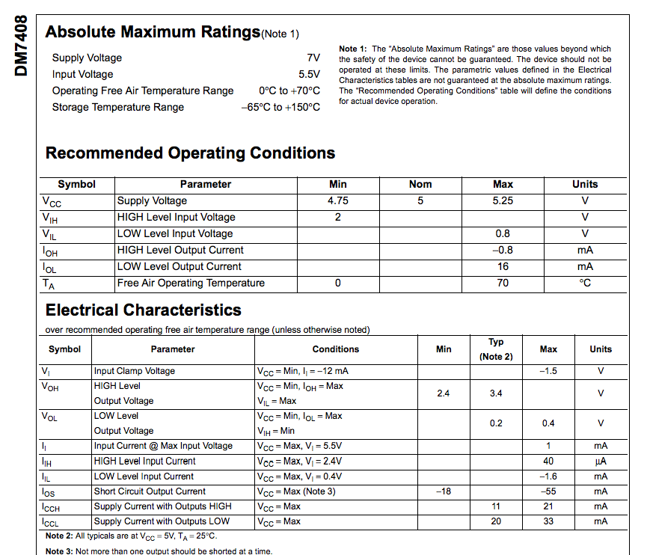
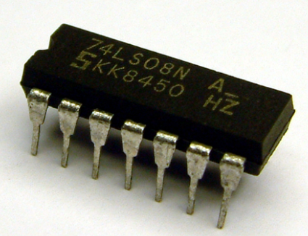
Sistemas Digitais – Porta AND
Sistemas Digitais Eng. Elétrica, Mecatrônica e Eng. de Computação

Slide 15

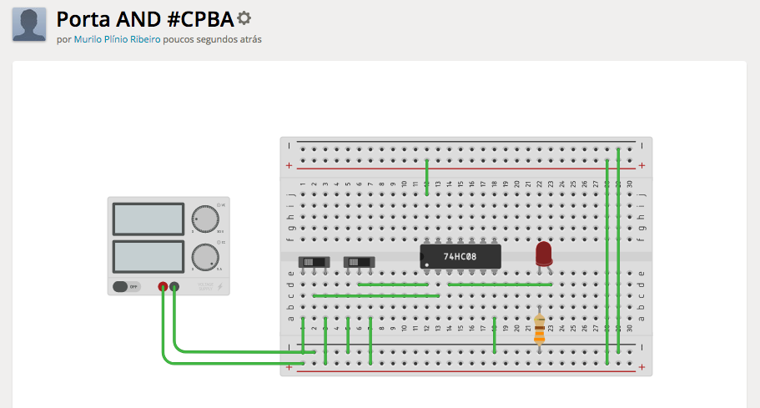
www.tinkercad.com

Slide 16
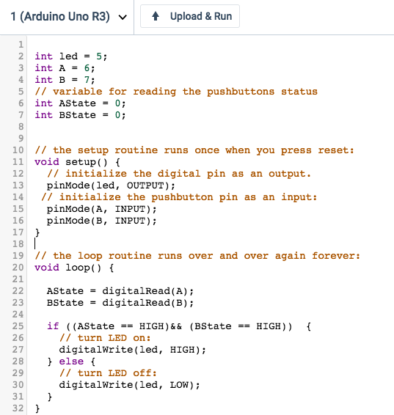
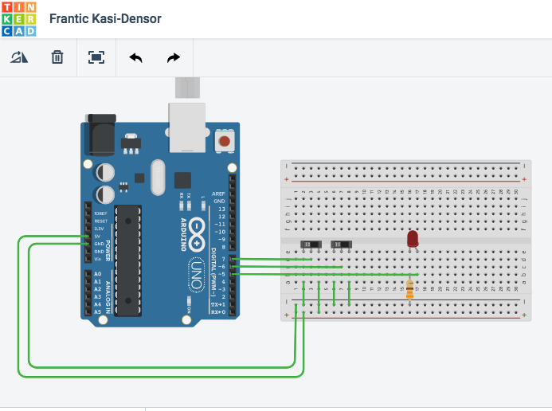
www.tinkercad.com

Slide 17
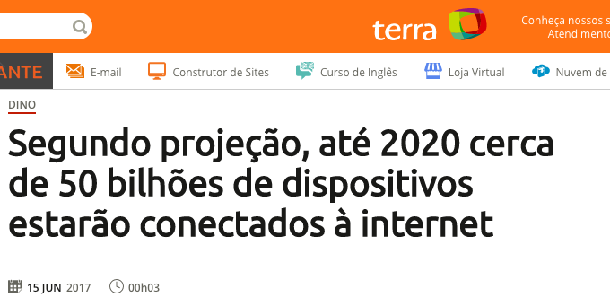
IoT

Slide 18
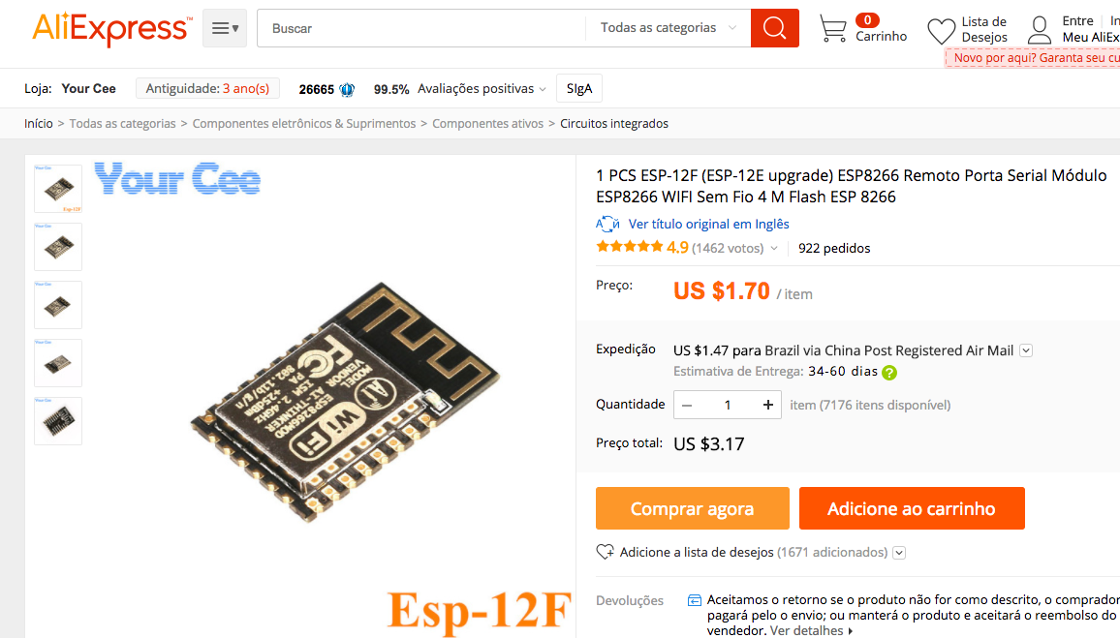

Slide 19
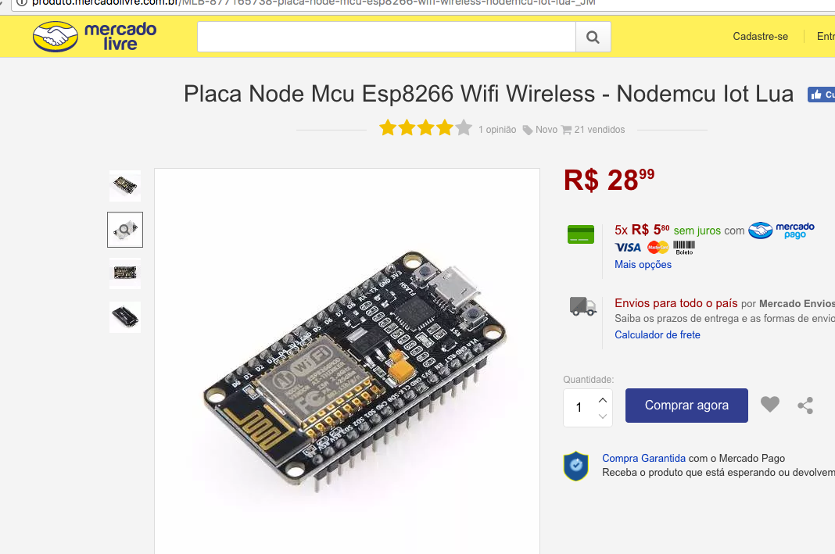

Slide 20
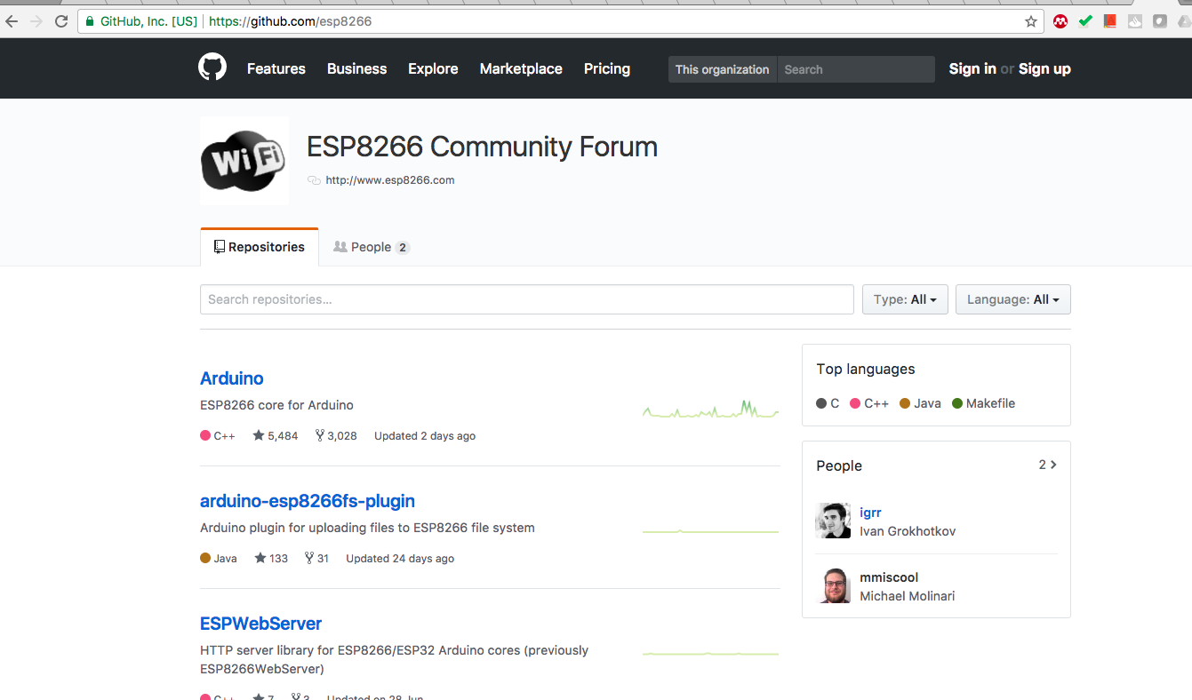

Slide 21
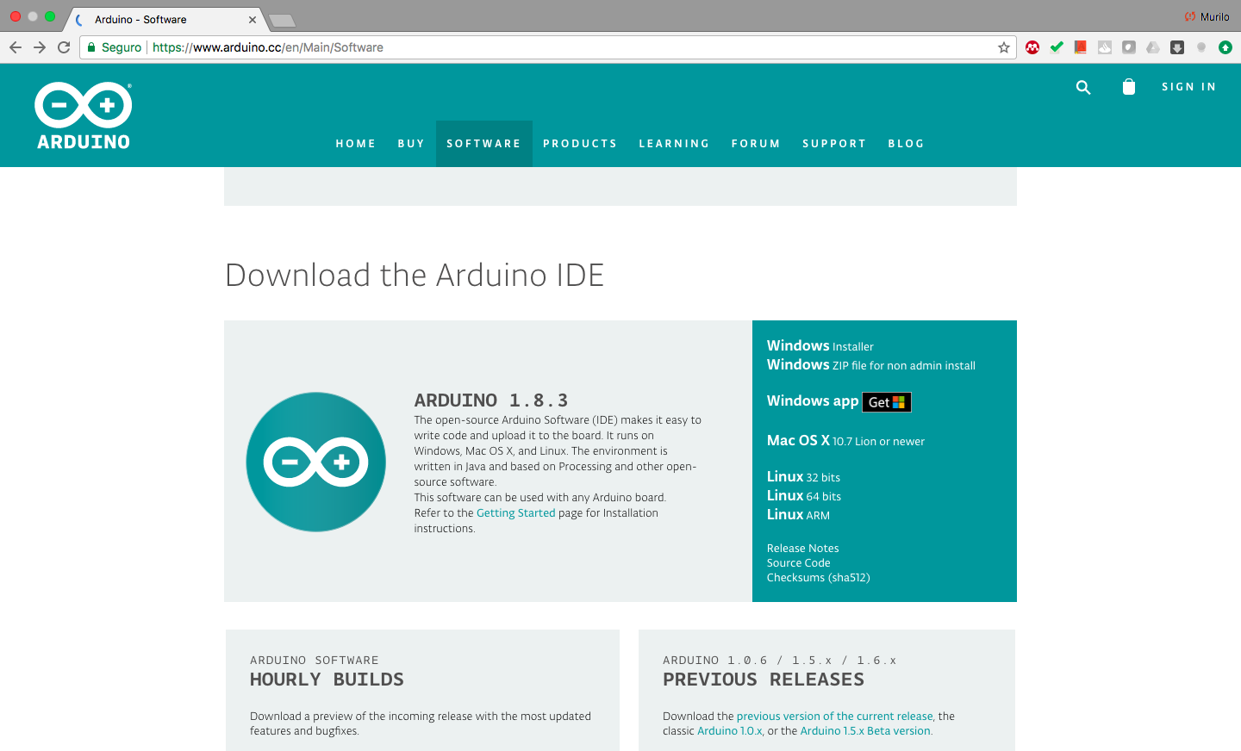

Slide 22
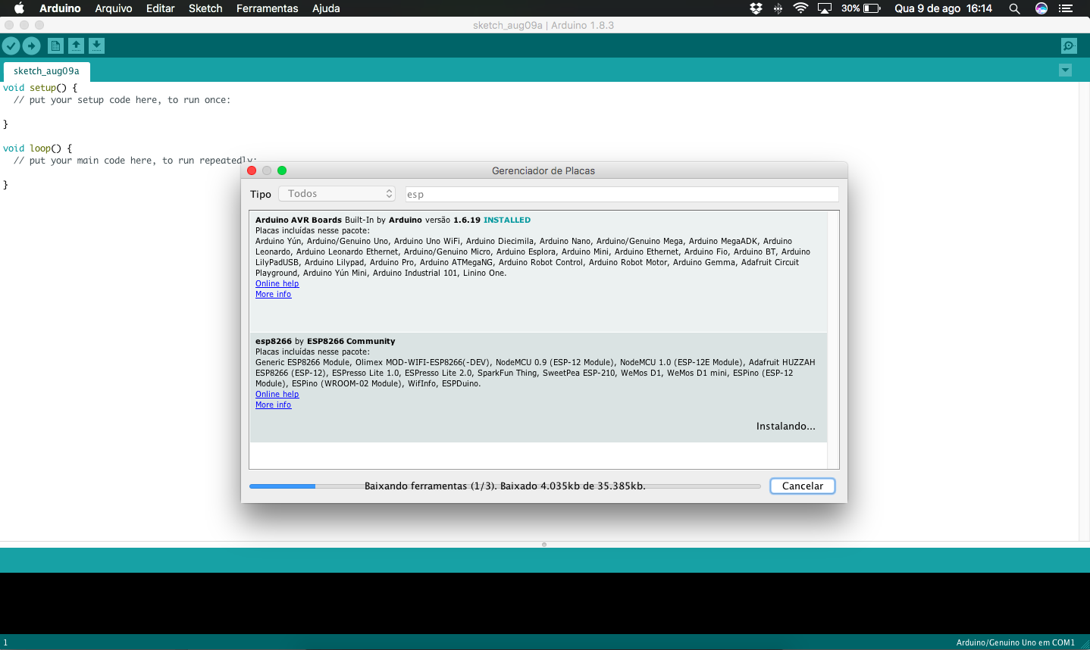
Instruções em: http://www.instructables.com/id/Programming-ESP8266-ESP-12E-NodeMCU-Using-Arduino-/

Slide 23
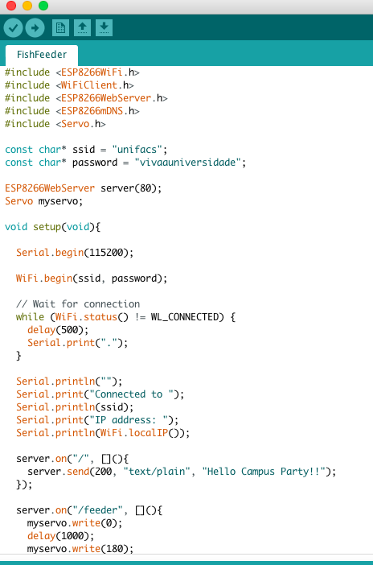
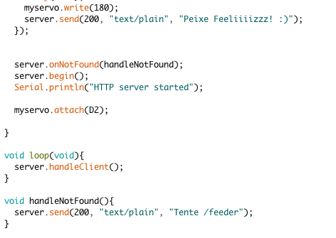

Slide 24
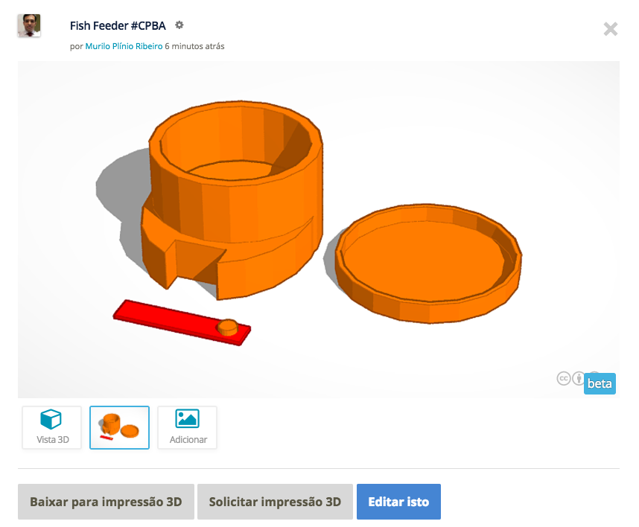
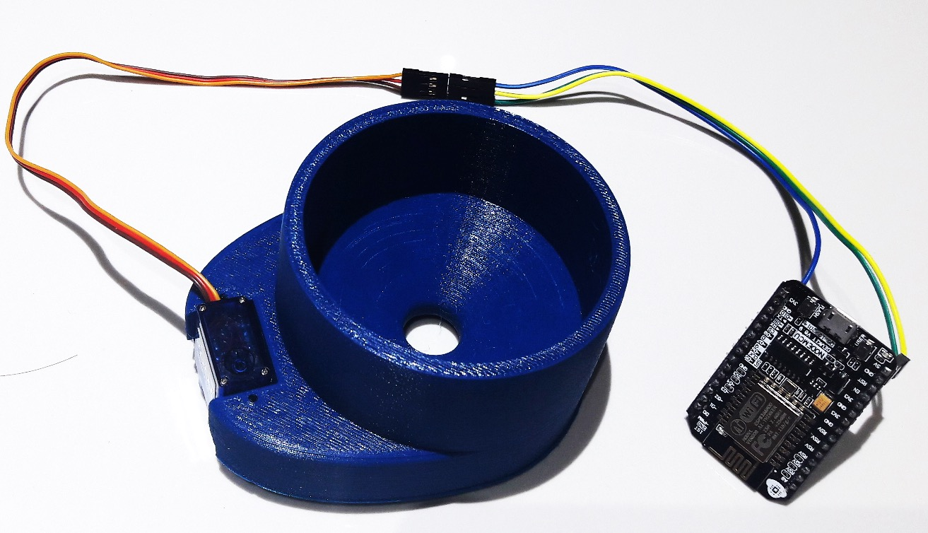
Da tela para Impressora 3D

Slide 25
Onde posso aprender eletrônica e programação?
Google it!

Slide 26
Obrigado! :)
Nem eletrônica, nem programação!
Você refletiu sobre o seu futuro!
@muriloplinio

Slide 27
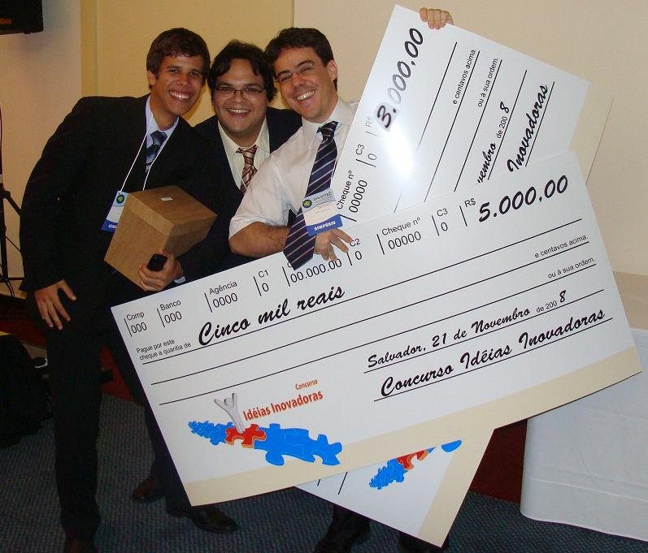



Engenharia Unifacs
Salvador
Bacharelado
Por que cursar engenharia na UNIFACS ?
Projeto A Estrutura
Notes:
Eng. Mecatrônica UNIFACS tem tradição em vencer competições, como o Concurso Ideias Inovadoras promovido pela FAPESB.
O Projeto A Estrutura acontece na disciplina Mecânica dos Sólidos. Os estudantes projetam e montam pontes com palitos de picolé que suportam mais de 100kg.
A UNIFACS possui um sistema de agendamento dos laboratórios disponível para toda a comunidade. Mesmo alunos de 1º semestre podem agendar atividades práticas, ou até mesmo para aprender a usar um equipamento;
O Prêmio Mérito Acadêmico premia os alunos com maiores médias por curso. Os prêmios são descontos de até 50% na mensalidade para todo o próximo semestre;
A SEI promove o tema empreendedorismo numa semana de palestras, oficinas e seleção de projetos para a Incubadora de Negócios UNIFACS.
Arhte é o projeto interdisciplinar onde alunos de 1º a 4º semestres já exercitam a engenharia na prática.

Slide 28

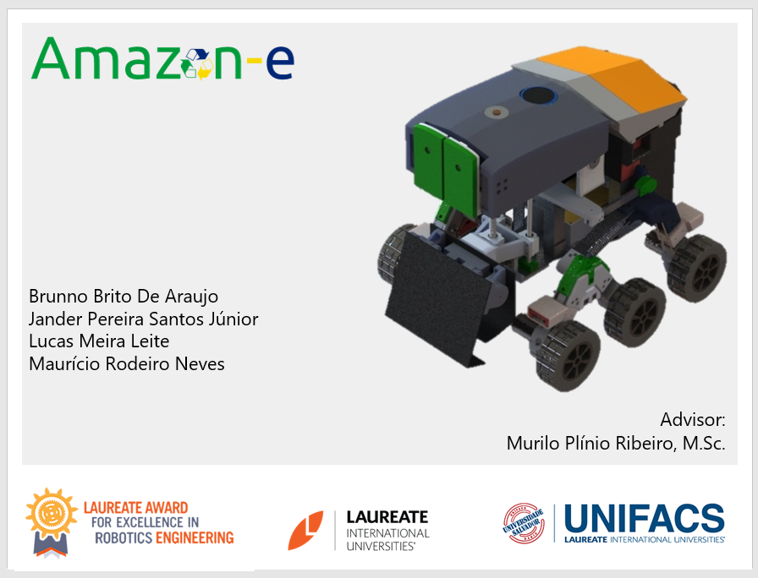

“Engenharia muito além da sala de aula”

Slide 29

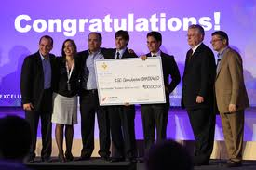
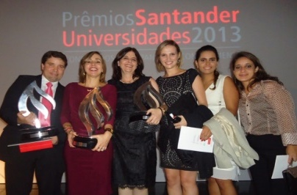
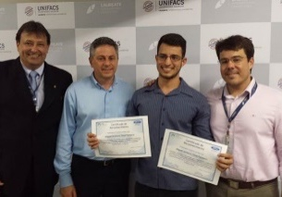
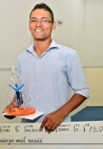
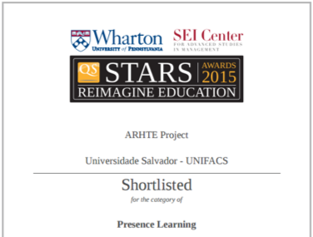
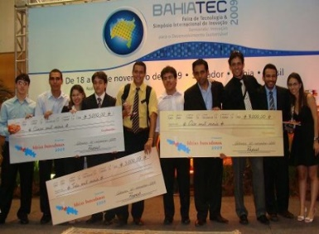
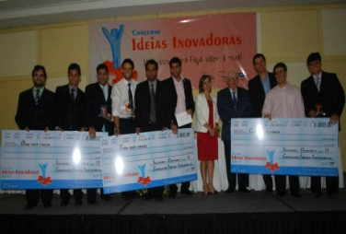

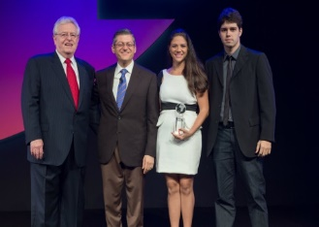
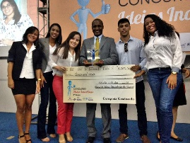
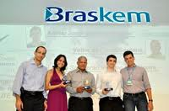
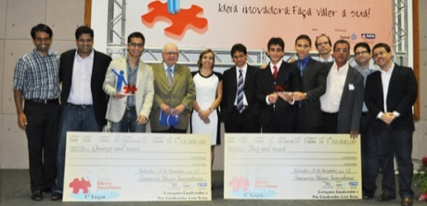
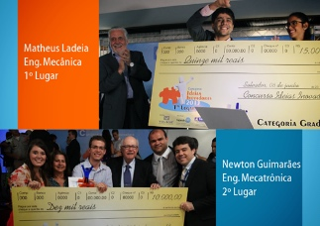
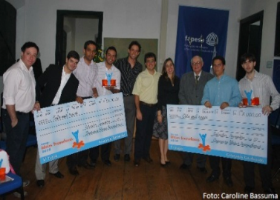
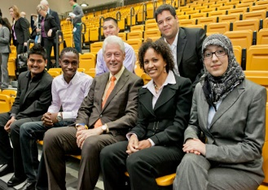
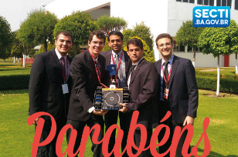



Tradição em ser destaque!
2008 - 2010 | 2011 - 2012 | 2013 - 2014 | 2015 – 2016
Ideias Inovadoras 2008 (1º e 3º lugares em categorias diferentes) | Ideias Inovadoras 2011 (1º , 2º e 3º lugares em categorias diferentes) | Ideias Inovadoras 2013 (2x 1º e 2º lugares em categorias diferentes) | 2015 FORD Scholarship Allan Mullaly e 2015 William Dennis Scholarship
Ideias Inovadoras 2009 (1º e 2º lugares em categorias diferentes) | James McGuire Business Plan Competition 2011 (1º lugar) | Santander Entrepreneurship Award (1º lugar) | Ideias Inovadoras 2015 (1º e 3º lugares em categorias diferentes)
Ideias Inovadoras 2010 (1º e 1º lugares em categorias diferentes) | Ideias Inovadoras 2012 (1º e 2º lugares na mesma categoria) | James McGuire Business Plan Competition 2013 (Finalista) | 2015 H4G Indicado e Finalista 2015 QSTAR Education Award
 | 2012 5th CGI U Meeting (1º Estudante brasileiro) |  | 2016 Laureate Award for Excellence in Robotic Engineering (2º lugar)

Slide 30
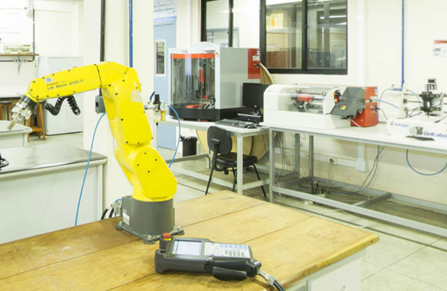
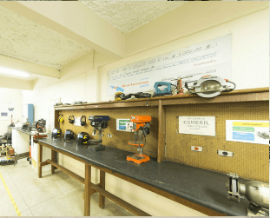
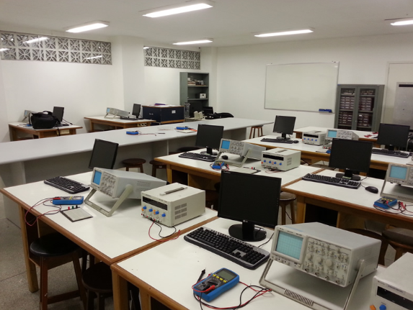
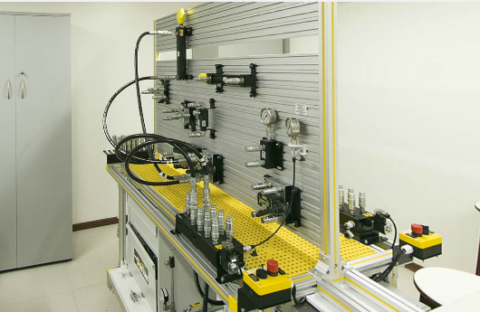
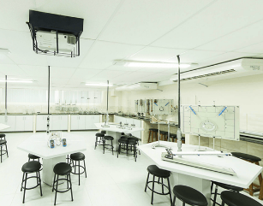
Engenharia
Salvador
Bacharelado
ALGUMAS ESTRUTURAS PARA AULAS PRÁTICA
Lab. de Sistemas Mecatrônicos e Robótica
Lab. de Fabricação
Lab. de Circuitos
Lab. Controle, Automação, H&P
Lab. de Físicas
Lab. de Sistemas Embarcado e Tec. Móveis

